Slide 1

CLASSIFICADOR DE IMAGENS UTILIZANDO KNN PONDERADO
Grupo:
Ranniery Dias de Brito
Thiago Alves Bastos

Slide 2
Sumário
Introdução
Objetivos
Problema
Algoritmo KNN
Resultado
Conclusão

Slide 3
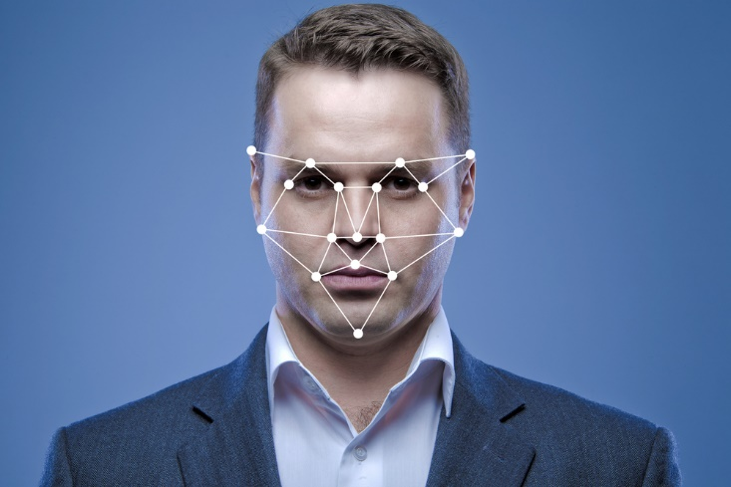
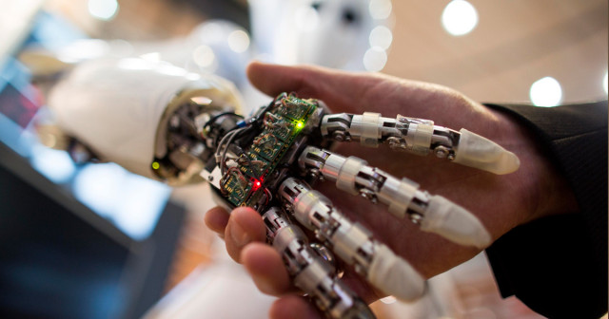
Introdução
Inteligência Artificial

Slide 4
Objetivos
Geral
Classificar imagens em 10 diferentes classes por meio do algoritmo de inteligência artificial KNN.
Específicos
Utilizar a base de dados The CIFAR-10 dataset;
Processar imagens em tons de cinza.
Implementar o algoritmo KNN.
Analisar os resultados obtidos.

Slide 5
Problema
Classificação de Imagens
Dado uma imagem conseguir classificar em uma das 10 classes
Classes do Problema
Airplane (Avião);
Automobile (Automóvel);
Bird (Pássaro);
Cat (Gato);
Deer (Veado);
Dog (Cachorro);
Frog (Sapo);
Horse (Cavalo);
Ship (Navio);
Truck (Caminhão)
Histograma como vetor de características

Slide 6
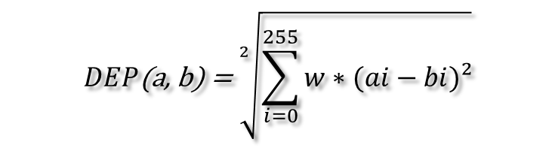
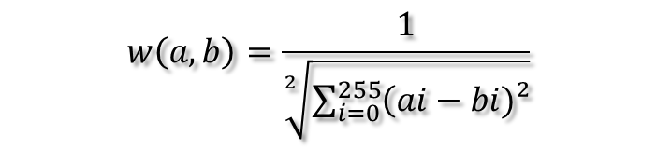
Algoritmo KNN
Criação dos vetores de treino e teste
Distancia Euclidiana Ponderada (PDE)
Calculo de Peso:
$$w\left(a,b\right)=\frac{1}{\sqrt[2]{\sum_{i=0}^{255}{\left(ai−bi)²\right.}}}$$
$$DEP\text{(}\text{a}\text{, }\text{b}\text{) = }\sqrt[2]{\sum_{i=0}^{255}{w∗(ai−bi)²}}$$

Slide 7
Resultado
K = 5, leitura aleatória K = 5, leitura ordenada
K = 57, leitura aleatória K=57, leitura ordenada
Distância Euclidiana | Distância Manhattan | Distância Manhattan Ponderada | Distância Euclidiana Ponderada
100% em 4288 ms | 11% em 5047 ms | 11% em 9117 ms | 0% em 12771 ms
100% em 2648 ms | 11% em 5021 ms | 11% em 9203 ms | 0% em 11960 ms
100% em 4312 ms | 11% em 5028 ms | 11% em 9213 ms | 0% em 11532 ms
Distância Euclidiana | Distância Manhattan | Distância Manhattan Ponderada | Distância Euclidiana Ponderada
20% em 6259 ms | 11% em 6847 ms | 11% em 10678 ms | 20% em 12571 ms
20% em 6286 ms | 11% em 6765 ms | 11% em 12210 ms | 20% em 12585 ms
20% em 6195 ms | 11% em 7220 ms | 11% em 11597 ms | 20% em 12276 ms
Distância Euclidiana | Distância Manhattan | Distância Manhattan Ponderada | Distância Euclidiana Ponderada
100% em 4328 ms | 11% em 6990 ms | 11% em 7005 ms | 0% em 10200 ms
100% em 4284 ms | 11% em 7125 ms | 11% em 6717 ms | 0% em 12036 ms
100% em 4310 ms | 11% em 6872 ms | 11% em 6820 ms | 0% em 11219 ms
Distância Euclidiana | Distância Manhattan | Distância Manhattan Ponderada | Distância Euclidiana Ponderada
20% em 6248 ms | 11% em 6986 ms | 11% em 11410 ms | 20% em 12351 ms
20% em 6201 ms | 11% em 7080 ms | 11% em 11365 ms | 20% em 12301 ms
20% em 6111 ms | 11% em 7205 ms | 11% em 11373 ms | 20% em 12534 ms

Slide 8
Conclusão
Histograma não é um bom classificador para o KNN
Soluções
Utilizar imagens RGB, para ter mais informações para o KNN
Diminuir a quantidade de classes
KNN com Distancia Euclidiana Ponderada e com leitura ordenada obteve os melhores resultados.

Slide 9
OBRIGADO!

